Slide 1


Slide 2

源程序 x 转换成目标程序 y
y = f (x)
编译
高级程序设计语言
（源）
机器语言
（目标）

Slide 3
英文翻译过程与编译过程的类比
y = f (x)
英文翻译过程
1. 识出句子中的一个个单词
2. 分析句子的语法结构
3. 根据句子的含义初步翻译
4. 对译文进行修饰
5. 写出最后译文
编译过程
1. 词法分析
2. 语法分析
3. 语义分析中间代码生成
4. 优化
5. 目标代码生成
1. 词法分析

Slide 4
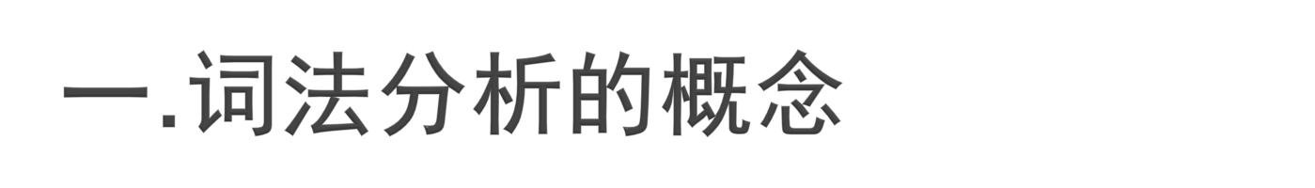
逐个读入源程序字符并按照构词规则切分成一系列单词。
单词是语言中具有独立意义的最小单位，包括保留字、标识符、运算符、标点符号和常量等。
标识符 (“area”)
运算符 (“=”)
常量 (“3.14”)
运算符 (“*”)
标识符 (“radius”)
运算符 (“^”)
常量 (“2”)
标点符号 (“;”)
area = 3.14*radius^2;

Slide 5
二.词法分析的方法
  如何以有穷的表示方式来刻画单词？
  1.正则表达式 或正则文法
  如何能识别正则表达式所表示的集合？
  2.有穷自动机

Slide 6
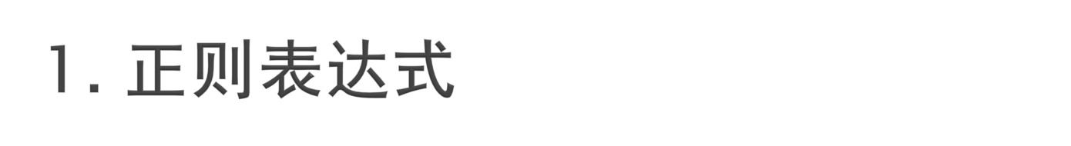
例１ 标识符
字母打头的字母数字串(area, p, p1, p2df 等)。
l (l ⏐ d) ∗
其中l--字母,d--数字。
例２ 至少有两个连续的0的0、1串的集合。

Slide 7

定义（正则表达式和它所表示的正则集）：
  设字母表为Σ，辅助字母表Σ`={Φ，ε，⏐，•，∗，(，)}。
  1 ε和Φ都是Σ上的正规式，它们所表示的正规集分别为{ε}和{ }；

Slide 8
  2 任何a∈ Σ，a是Σ上的一个正规式，它所表示的正规集为{a}；
  3 假定e₁和e₂都是Σ上的正规式，它们所表示的正规集分别为L(e₁)和L(e₂)，那么，(e₁), e₁⏐ e₂, e₁•e₂, e₁∗也都是正规式,它们所表示的正规集分别为L(e₁), L(e₁)∪L(e₂), L(e₁)L(e₂)和(L(e₁))∗。

Slide 9
  4 仅由有限次使用上述三步骤而定义的表达式才是Σ上的正规式，仅由这些正规式所表示的集合才是Σ上的正规集。

Slide 10

  其中的“⏐”读为“或” ；“• ”读为“连接”；“∗”读为“闭包”（即，任意有限次的自重复连接）。在不致混淆时，括号可省去，但规定算符的优先顺序为“∗”、“• ”、“⏐” 。连接符“• ”一般可省略不写。“∗”、“• ”和“⏐” 都是左结合的。

Slide 11
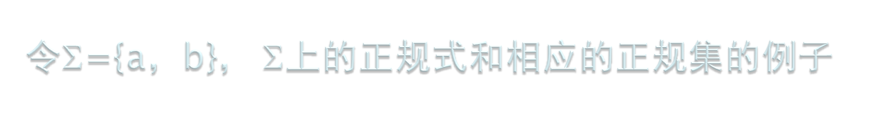
  a
  a⏐b
  ab
  (a⏐b)(a⏐b)
  a ∗
  (a⏐b)∗
(a⏐b)∗(aa⏐bb)(a⏐b)∗
  {a}
  {a,b}
  {ab}
  {aa,ab,ba,bb}
  {ε ,a,aa, ……任意个a的串}
{ε ,a,b,aa,ab,bb ……所有由 a和b组成的串}
{Σ∗上所有含有两个相继的a或两个相继的b组成的串}

Slide 12

例4.2
Σ={d，•，e，+，-},
则Σ上的正规式
d∗(•dd ∗⏐ ε )(e(+⏐- ⏐ε)dd∗ ⏐ε)
表示的是无符号数的集合。其中d为0~9的数字。 2,12.59,3.6e2,471.88e-1
程序设计语言的单词都能用正规式 来定义.

Slide 13
若两个正规式e₁和e₂所表示的正规集相同,则说e₁和e₂等价,写作e₁=e₂。
  例如： e₁= a⏐b， e₂ = b⏐a
  又如： e₁= b(ab)∗ , e₂ =(ba)∗b
  e₁= (a⏐b)∗ , e₂ =(a∗⏐b∗)∗

Slide 14
设r,s,t为正规式，正规式服从的代数规律有：
  1 r⏐s=s⏐r
  “或”服从交换律
  2 r⏐(s⏐t)=(r⏐s)⏐t
  “或”的可结合律
  3 (rs)t=r(st)
  “连接”的可结合律

Slide 15
  4 r(s⏐t)=rs⏐rt
  (s⏐t)r=sr⏐tr 分配律
  5 εr=r, rε=r
  ε是“连接”的恒等元素
  6 r⏐r=r
  r∗=ε⏐r⏐rr⏐…
  “或”的抽取律

Slide 16
给出描述由7/9的一切精度的近似值组成的集合所对应的正则表达式。

Slide 17
程序设计语言中的单词都能用正规式来定义

Slide 18


（0|1）* 00（0|1）*
01001 接受
01010 拒绝
黑盒子

Slide 19
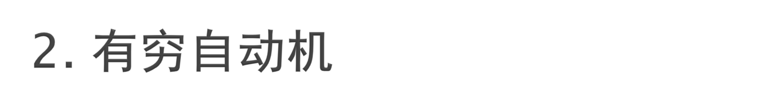
（0|1）* 00（0|1）*

Slide 20
2. 有穷自动机
A
A
（0|1）* 00（0|1）*

Slide 21
2. 有穷自动机
0,1
A
（0|1）* 00（0|1）*

Slide 22
2. 有穷自动机
0,1
A
0
B
（0|1）* 00（0|1）*

Slide 23
2. 有穷自动机
0,1
A
0
B
0
Y
（0|1）* 00（0|1）*

Slide 24
2. 有穷自动机
0,1
0,1
A
0
B
0
Y
（0|1）* 00（0|1）*

Slide 25
2. 有穷自动机
0,1
0,1
A
0
B
0
Y
（0|1）* 00（0|1）*

Slide 26
2. 有穷自动机
0,1
0,1
A
0
B
0
Y
不确定的有穷自动机
（nondeterministic finite automata NFA）

Slide 27
(1) 不确定的有穷自动机NFA
M=(K,Σ, f, S, Z）
转换函数 f(A,0)={A,B}
初态 S
0,1
0,1
0,1
A
0
B
0
Y
输入符号Σ
终态 Z
状态集 K

Slide 28

0
1
0
0
1
0,1
0,1
A
0
B
0
Y
（0|1）* 00（0|1）*

Slide 29
NFA识别－－第一种选择
0
1
0
0
1
0,1
0,1
A
0
B
0
Y
（0|1）* 00（0|1）*

Slide 30
NFA识别－－第一种选择
0
1
0
0
1
0,1
0,1
A
0
B
0
Y
（0|1）* 00（0|1）*

Slide 31
NFA识别－－第一种选择
0
1
0
0
1
0,1
0,1
A
0
B
0
Y
（0|1）* 00（0|1）*

Slide 32
NFA识别－－第一种选择
0
1
0
0
1
0,1
0,1
A
0
B
0
Y
（0|1）* 00（0|1）*

Slide 33
NFA识别－－第一种选择
0
1
0
0
1
0,1
0,1
A
0
B
0
Y
“拒绝”
（0|1）* 00（0|1）*

Slide 34
NFA识别－－第二种选择
0
1
0
0
1
0,1
0,1
A
0
B
0
Y
（0|1）* 00（0|1）*

Slide 35
NFA识别－－第二种选择
0
1
0
0
1
0,1
0,1
A
0
B
0
Y
（0|1）* 00（0|1）*

Slide 36
NFA识别－－第二种选择
0
1
0
0
1
0,1
0,1
A
0
B
0
Y
（0|1）* 00（0|1）*

Slide 37
NFA识别－－第二种选择
0
1
0
0
1
0,1
0,1
A
0
B
0
Y
（0|1）* 00（0|1）*

Slide 38
NFA识别－－第二种选择
0
1
0
0
1
0,1
0,1
A
0
B
0
Y
（0|1）* 00（0|1）*

Slide 39
NFA识别－－第二种选择
0
1
0
0
1
0,1
0,1
A
0
B
0
Y
“接受”
（0|1）* 00（0|1）*

Slide 40

0
1
0
0
1
0
1
0
0
1
0,1
0,1
0,1
0,1
0
0
A
0
B
0
Y
A
B
Y
“拒绝”
“拒绝”
0
1
0
0
1
“接受”
0,1
0,1
A
0
B
0
Y

Slide 41

0
1
0
1
0
0
1
0
1
0
0,1
0,1
0,1
0,1
A
0
B
0
Y
A
0
B
0
Y
“拒绝”
“拒绝”
0
1
0
1
0
0,1
0,1
“拒绝”
A
0
B
0
Y

Slide 42

NFA 优点：由正则表达式－>NFA较容易。
NFA 缺点：不确定性，影响了程序执行时的效率，存在着回溯。
是否有算法让状态之间的转换，由不确定性转换为确定。
  NFA－>DFA
  DFA (deterministic finite automata)
我们一起寻找这个算法

Slide 43

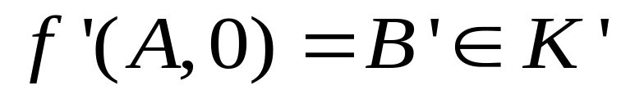
0,1
0,1
A
0
B
0
Y
?
子集
元素

Slide 44

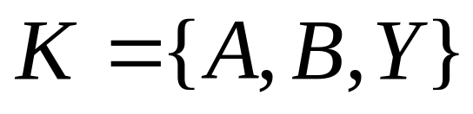
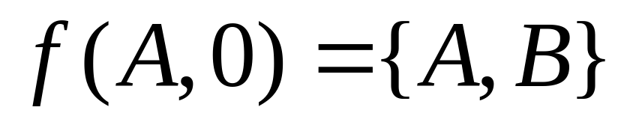
的幂集

Slide 45

从状态集合的幂集的视角去重新审视NFA的不确定性。
结果发现：当把状态集的子集看作元素时，NFA的不确定性消失，就变成了确定的自动机，即DFA。
最重要的工作：寻找子集

Slide 46
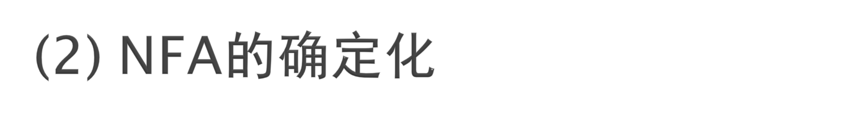
状态
0
1
[A]
[A,B]
[A]
子集法
[A,B]
[A,B,Y]
[A]
f(A,00)=f((A,0),0)
=f({A,B},0)
={A,B,Y}
[A,B,Y]
[A,B,Y]
[A,Y]
[A,Y]
[A,B,Y]
[A,Y]
0,1
0,1
0,1
0,1
0,1
0,1
0,1
0,1
0,1
0,1
0,1
0,1
0,1
0,1
0,1
0,1
0,1
0,1
0
0
0
0
0
0
0
0
0
0
0
0
0
0
0
0
0
0
A
A
A
A
A
A
A
A
A
B
B
B
B
B
B
B
B
B
Y
Y
Y
Y
Y
Y
Y
Y
Y
NFA

Slide 47

状态
0
1
S
[A]
P
[A,B]
S
[A]
[A,B]
[A,B,Y]
S
[A]
P
Q
NFA
+
Q
[A,B,Y]
Q
[A,B,Y]
Z
[A,Y]
0,1
0,1
+
[A,Y]
[A,B,Y]
[A,Y]
Z
Q
Z
A
0
B
0
Y
S
P
Q
Z
DFA

Slide 48
状态
0
1
S
[A]
P
[A,B]
S
[A]
[A,B]
[A,B,Y]
S
[A]
P
Q
NFA
+
Q
[A,B,Y]
Q
[A,B,Y]
Z
[A,Y]
0,1
0,1
+
[A,Y]
[A,B,Y]
[A,Y]
Z
Q
Z
A
0
B
0
Y
0
1
1
0
1
S
P
0
Q
Z
DFA
1
0

Slide 49

0
1
0
0
1
1
1
0
0
1
S
P
Q
0
0,1
Z
DFA
1
0

Slide 50
0
1
0
0
1
1
1
0
0
1
S
P
Q
0
0,1
Z
DFA
1
0

Slide 51
0
1
0
0
1
1
1
0
0
1
S
P
Q
0
0,1
Z
DFA
1
0

Slide 52
0
1
0
0
1
1
1
0
0
1
S
P
Q
0
0,1
Z
DFA
1
0

Slide 53
0
1
0
0
1
1
1
0
0
0
1
S
P
Q
0,1
Z
DFA
1
0

Slide 54
0
1
0
0
1
1
1
0
0
0
1
S
P
Q
Z
DFA
1
0
“接受”

Slide 55

正则表达式（0|1）* 00（0|1）*
0,1
0,1
A
0
B
0
NFA
Y
1
1
0
0
1
S
P
Q
0
0,1
Z
DFA
1
0

Slide 56

要完成词法分析的工作，分成如下几步：
  寻找描述单词集合的正则表达式；
  构造正则表达式对应的NFA；
  NFA－>DFA（子集法）；
  DFA的最小化。

